Slide 1
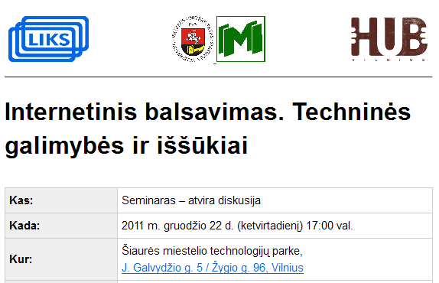
ebalsavimas.liks.lt
Saulius Maskeliūnas (LIKS, VU MII)
saulius.maskeliunas@mii.vu.lt

Slide 2
Internetinio balsavimo tema
Plati, įvairiapusiška (socialiniai, politiniai, neprieštaravimo konstitucijai, piliečių teisių garantavimo klausimai; techniniai, kompiuterių ir tinklų saugumo užtikrinimas, kriptografija, naudojami protokolai, IT rizikos, patikimo skaidraus audito užtikrinimo klausimai, ...),
Politiškai jautri (partijų elektorato polinkis naudotis ar ne internetiniu balsavimu; sprendimų Seime priklausomybė nuo asmenų politinės priklausomybės)
Sudėtinga, problematiška (pasaulyje tai - dar tik pradiniame, bandymų etape, šiuo metu dar nėra nusistovėjusių, visuotinai pripažįstamų sprendimų, technologijų)
Specialistų nagrinėjama
– Lietuvoje ( www.e-demokratija.lt/lt/tekstai/naujienos?id=5 ),
– pasaulyje (pvz.
www.eac.gov/assets/1/Documents/SIV-FINAL.pdf )

Slide 3
„Mitai“ apie Internetinį balsavimą (1)
Kartą sukūrus – po to e-balsavimo sistemą galima ilgai daug kartų naudoti
  Nuolatinio tobulinimo būtinumas [analogija „nepadirbamiems“ pinigams, antivirusinėms sistemoms]
Įvedus I-balsavimą – gerokai padaugės balsuotojų
  – Statistika rodo, kad padaugėdavo apie 0,5%
Pažangios šalys naudoja arba naudos artimoje ateityje
    – Dauguma pasaulyje e-balsavimo sistemų naudota 1 ar 2 rinkimams (pvz. Nyderlanduose, Suomijoje,...);
    šiandien dienai – išimtis tik Šveicarija ir Estija

Slide 4
„Mitai“ apie Internetinį balsavimą (2)
Elektroninis balsavimas iš principo nesaugus
  Pasaulyje svarstomos saugesnį balsavimą užtikrinančios technologijos, protokolai ir kt.
E-balsavimo priešininkai – prieš naujoves, pažangą
  Prieš nesaugų e-balsavimą, kurį galima įtakoti, iškreipti
Jei įvesim – atrodysim kaip pažangi šalis (EE juk gali)
  Nevykęs realizavimas– gali tapti pavyzdžiu „kaip nereikia“
Elektroninės bankininkystės sistemos – veikia
  Elektroninis balsavimas – daug sudėtingesnis;
  nesėkmės atveju – pasekmes pašalinti sunkiau

Slide 5
Most of the projects were implemented for only 1-2 elections
Project was ‘proof of concept’ and not intended for long term use (SERVE, VOI)
Project was one element of larger government initiative to explore technology (Norway, Sweden, Switzerland, UK)
3) Authorizing legislation only for limited period (Australia AEC, Victoria)
4) Problems experienced in pilot (DCBOEE, Finland)
5) Public opposition to Internet voting (Finland, SERVE)
US Election Assistance Commission
A Survey of Internet Voting, 2011.09.14 , 149 p. http://www.eac.gov/blogs/a_survey_of_internet_voting/

Slide 6
E-balsavimas vs. E-bankininkystė
Rinkimai yra esminis atstovaujamosios demokratijos mechanizmas ir valdžios legitimumo užtikrinimo būdas, todėl bet kokie rinkimų proceso sutrikimai gali padaryti didelę žalą demokratijai. Todėl internetinis balsavimas reikalauja aukštesnio saugumo lygio nei elektroninė prekyba.
Antra, užtikrinti saugumą internetinio balsavimo atveju yra sunkiau nei elektroninėje prekyboje. Verslo sandoriuose dalyvaujančios šalys yra identifikuojamos, o elektroninio balsavimo atveju rinkėjas negali būti identifikuojamas, nes tai pažeistų balsavimo slaptumo reikalavimą
Balsuojant internetu reikalinga identifikuoti rinkėją registracijos metu, tačiau pats balsavimas turi likti anonimiškas. Tai reiškia, jog elektroninio balsavimo atveju reikalingi daug sudėtingesni saugumo protokolai.
Elektroninėje prekyboje išlikę ginčai gali būti sprendžiami teismuose ar kitais būdais, kadangi pirkėjas paprastai gauna kvitą ar sąskaitą. Tuo remiantis, galima įrodyti klaidą ir atitaisyti nuostolius. Elektroninio balsavimo atveju rinkėjui nėra išduodami kvitai, parodantys jo pasirinkimą, nes tai pažeistų balsavimo slaptumo principą. Be to, elektroninėje prekyboje ginčų sprendimui yra laiko, o elektroninio balsavimo rezultatai turi būti paskelbti per tam tikrą trumpą laikotarpį
Elektroninio balsavimo galimybių studija, 2008
http://www.e-demokratija.lt/public_files/file_1200397814.pdf

